Slide 1
Bruksanvisning for FINN Eiendom Partnerkunder
Innholdsliste
Hvordan oppretter jeg en annonse for fritidsbolig til salgs
2. Hvordan endrer jeg en eksisterende annonse
3. Hvordan kan jeg løfte eller aktivere en passiv annonse

Slide 2
1. Hvordan oppretter jeg en annonse for fritidsbolig til salgs

Slide 3
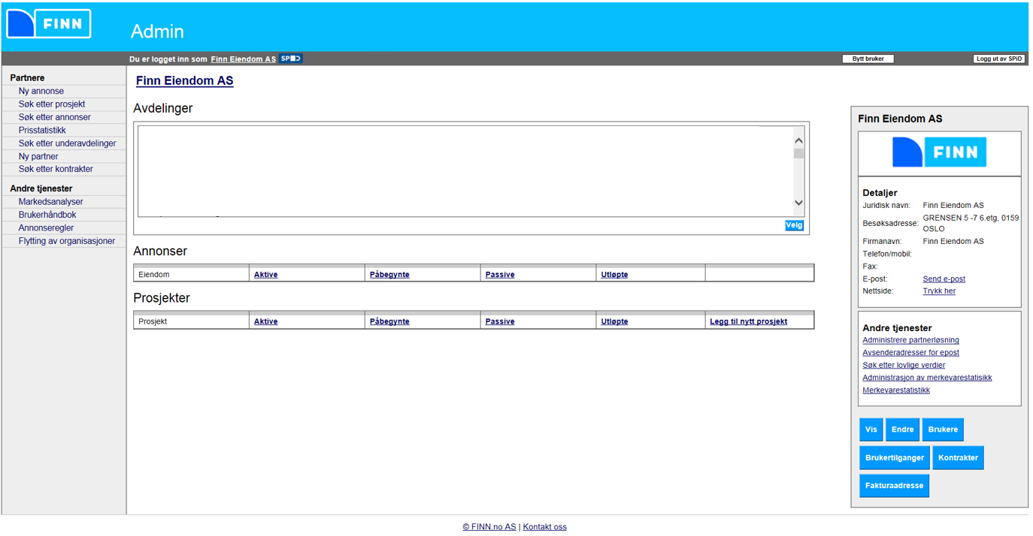
Slik oppretter du en ny annonse.
1
Velg ny annonse

Slide 4
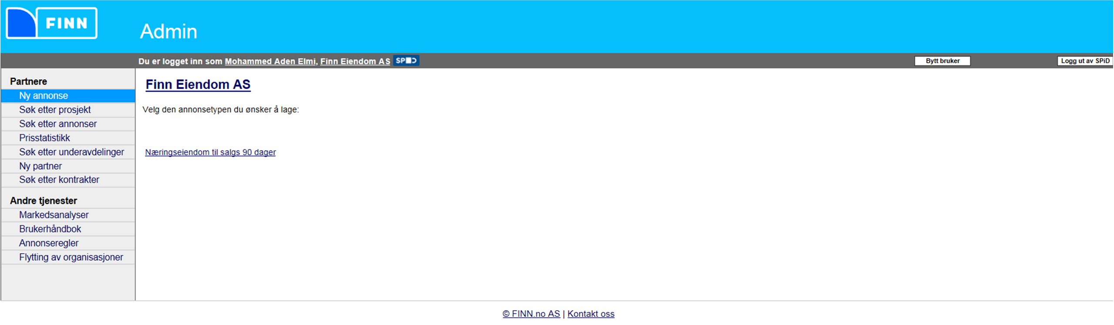
Slik oppretter du en ny annonse.
2
I denne bruksanvisningen velger vi fritidsbolig til salgs

Slide 5
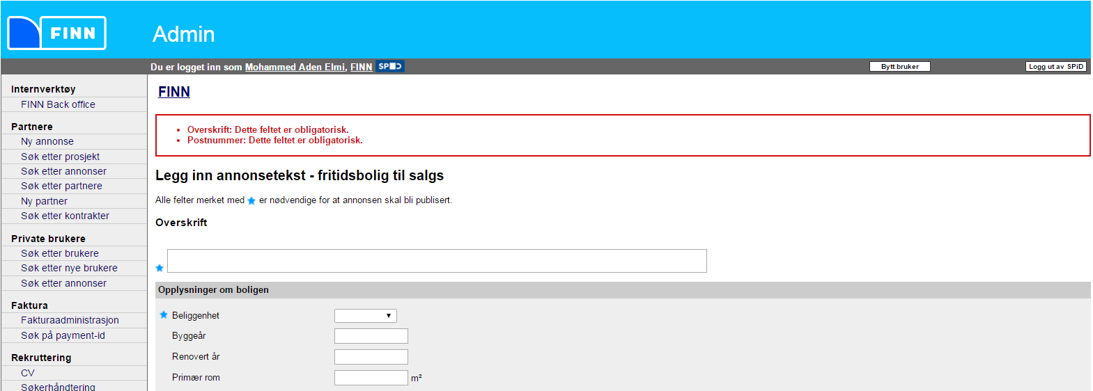
Fyll ut alle de obligatoriske feltene som er merket med en blå stjerne. Scroll nedover og når du er ferdig trykker du så på «neste side»
3

Slide 6
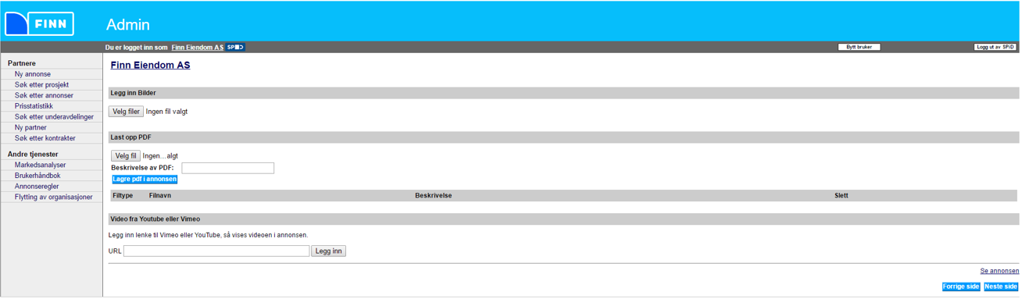
Slik oppretter du en ny annonse.
Last opp bilder av eiendommen (valgfritt)
4
Last opp salgsdokument (valgfritt)
5
Last opp videolenke av eiendommen (valgfritt)
6

Slide 7
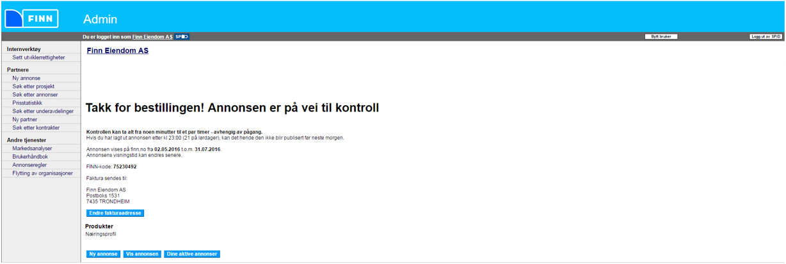
SLUTT
Annonsen er nå publisert og vil etter annonsekontroll være synlig på FINN sine sider
7

Slide 8
2. Hvordan kan jeg løfte eller aktivere en passiv annonse

Slide 9
Slik løfter eller aktiverer du en passiv annonse.
For å løfte eller aktivere en passiv annonse: Trykk på lenken «Passive»
1

Slide 10
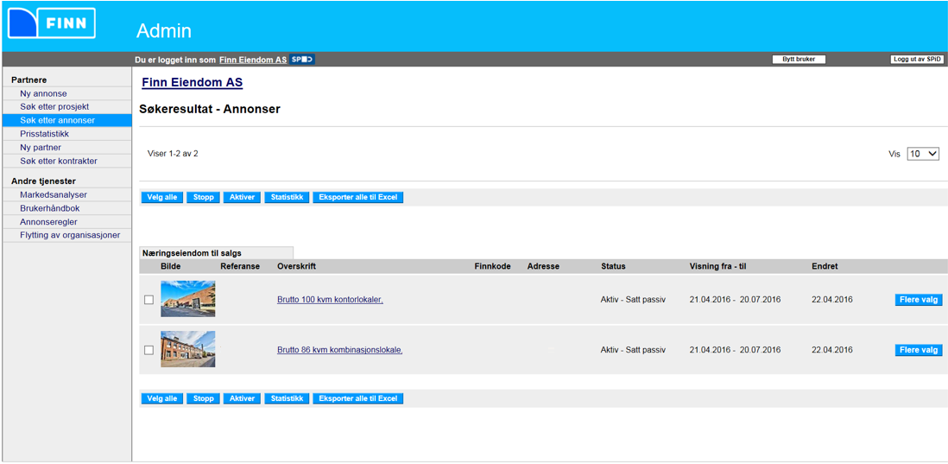
Slik løfter eller aktiverer du en passiv annonse.
2
Velg aktuell annonse og trykk deretter på «Flere valg»

Slide 11
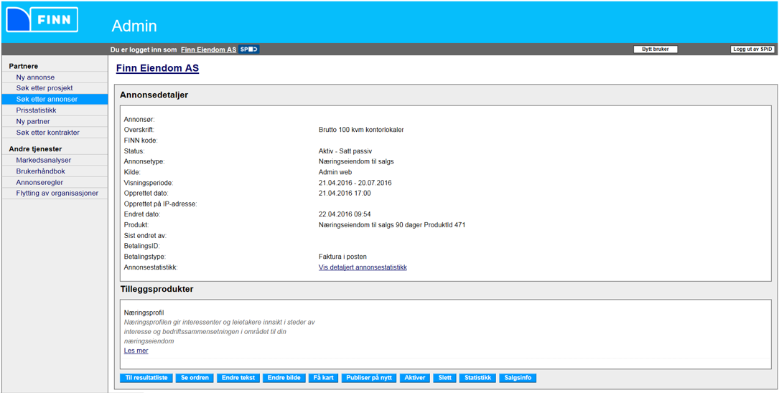
Slik løfter eller aktiverer du en passiv annonse.
3
Trykk «Publiser på nytt» bare dersom du ønsker å løfte en gammel / passiv annonse høyere opp på resultatlisten. Det vil da tilkomme en kostnad på ett annonseklipp i henhold til prisavtale.
4
Dersom du kun skal aktivere en passiv annonse trykker du på «Aktiver» Ikke trykk på «Publiser på nytt»

Slide 12
3. Hvordan endrer jeg en eksisterende aktiv annonse

Slide 13
Slik kan du gjøre endringer i en eksisterende annonse.
Trykk på fanen «Aktive»
1

Slide 14
Slik kan du gjøre endringer i en eksisterende annonse.
2
Velg aktuell annonse og trykk deretter på «Flere valg»

Slide 15


Slik kan du gjøre endringer i en eksisterende annonse.
Trykk på riktig fane nedenfor; avhengig av om du ønsker å endre tekstgrunnlaget eller bilder i annonsen.
3
Obs: Hytteprofil er et tilleggsprodukt som må bestilles, ta kontakt med din kundeansvarlig for mer informasjon.

Slide 16
SLUTT

